Slide 1
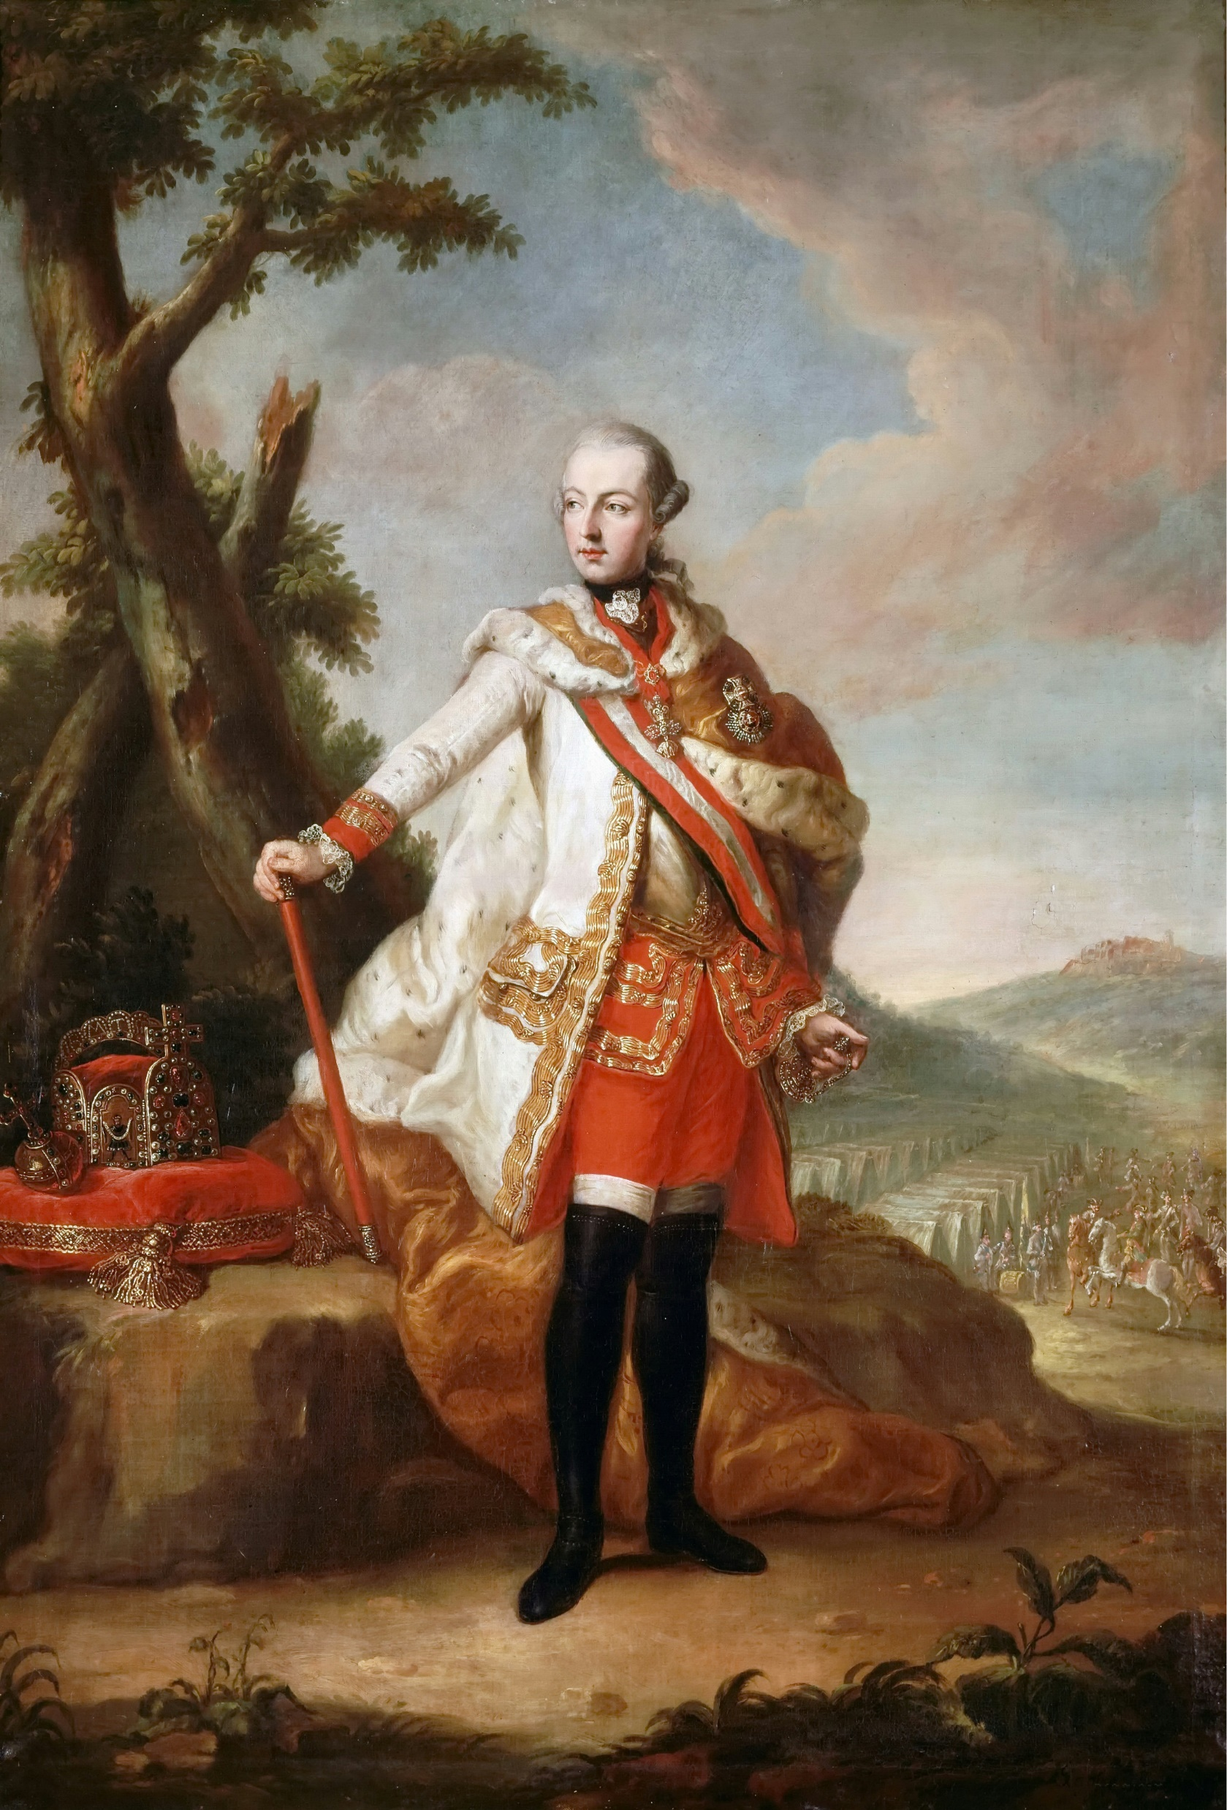
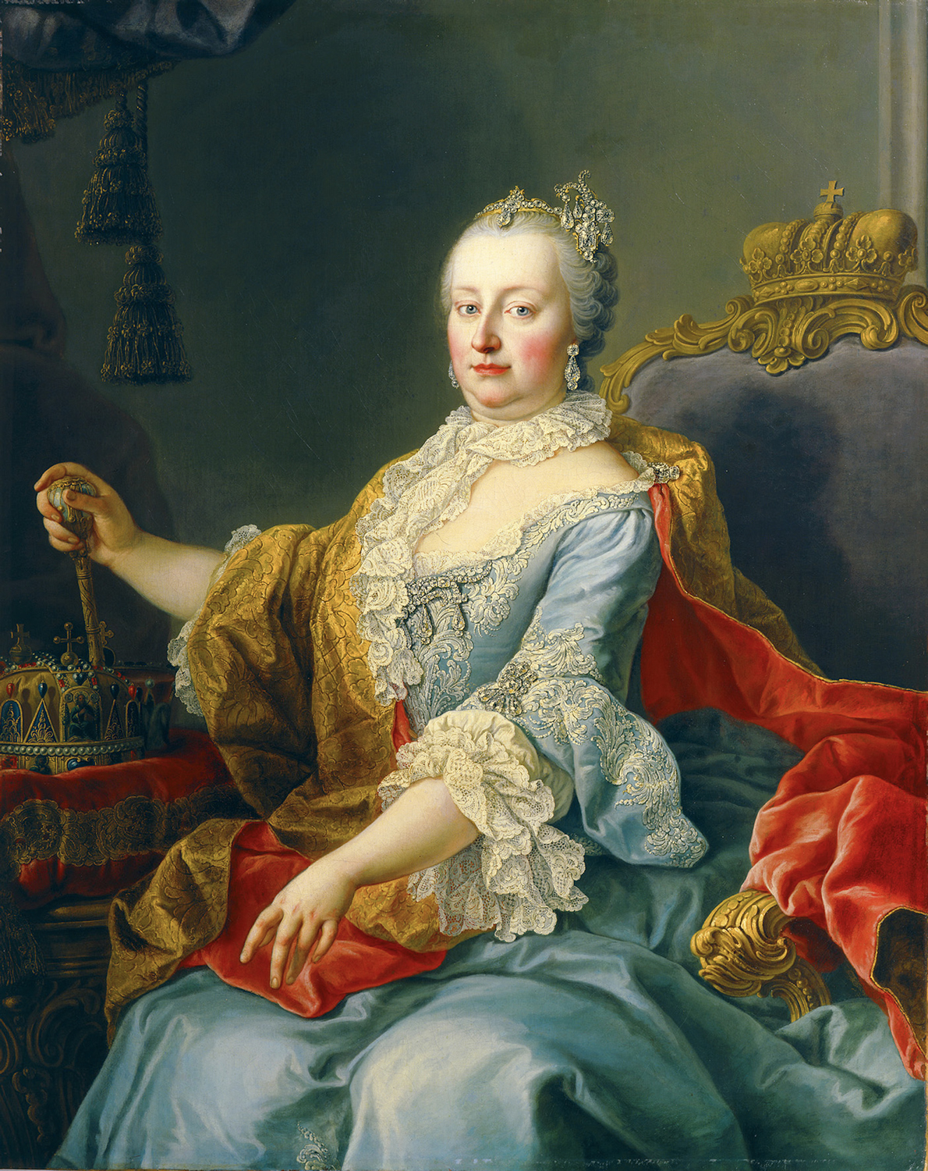
Mária Terézia és II. József
Előzmények
reformjai
Mivel III. Károlynak nem született fiúgyermeke, ezért 1723-ban elfogadtatta a nőági öröklődést (Pragmatica Sanctio). Ez lehetővé tette, hogy a következő uralkodó lánya, Mária Terézia legyen.

Slide 2
Mária Terézia és II. József
Mária Terézia
Amikor 1740-ben meghalt III. Károly, lánya Mária Terézia lett az osztrák császár és magyar király. Azonban a környező országok is igényt tartottak a trónra, így megkezdődött az örökösödési háború. A poroszok elfoglalták Sziléziát, a Bajorok pedig Felső-Ausztriát és Csehországot akarták. Mária Terézia végső elkeseredésében a magyar rendekhez fordult, akik a birodalom mellé álltak. Ezért a tettükért cserébe megerősítést kaptak arról, hogy a nemesek adómentesek fognak maradni. Később azonban áttért a rendeleti kormányzásra, ami azt jelentette, hogy kihagyta az országgyűlést a rendeletek meghozatalából.
Előzmények
reformjai
Mivel III. Károlynak nem született fiúgyermeke, ezért 1723-ban elfogadtatta a nőági öröklődést (Pragmatica Sanctio). Ez lehetővé tette, hogy a következő uralkodó lánya, Mária Terézia legyen.

Slide 3
Előzmények
Mária Terézia
Amikor 1740-ben meghalt III. Károly, lánya Mária Terézia lett az osztrák császár és magyar király. Azonban a környező országok is igényt tartottak a trónra, így megkezdődött az örökösödési háború. A poroszok elfoglalták Sziléziát, a Bajorok pedig Felső-Ausztriát és Csehországot akarták. Mária Terézia végső elkeseredésében a magyar rendekhez fordult, akik a birodalom mellé álltak. Ezért a tettükért cserébe megerősítést kaptak arról, hogy a nemesek adómentesek fognak maradni. Később azonban áttért a rendeleti kormányzásra, ami azt jelentette, hogy kihagyta az országgyűlést a rendeletek meghozatalából.
Mivel III. Károlynak nem született fiúgyermeke, ezért 1723-ban elfogadtatta a nőági öröklődést (Pragmatica Sanctio). Ez lehetővé tette, hogy a következő uralkodó lánya, Mária Terézia legyen.
Első rendelete a vámrendelet volt, ami miatt külön vámot kellett fizetni a magyar és osztrák határ átlépésénél (2-szer adóztatták meg a terméket). Erre azért volt szükség, hogy a magyar termékeket a birodalmon belül tartsák, azaz Magyarország lett a birodalom éléskamrája.
Második rendelete az Urbárium rendelet, ami a robotmunka szabályozása volt. Maximálisan heti 2 nap kézi vagy 1 nap igás robotot engedélyezett hetente. Ez a rendelet Magyarország 80%-át segíti.
Harmadik rendelete a Ratio Educationis azaz az oktatási rendelet. Ez kimondta, hogy minden 6 és 12 év közötti gyermeket kötelező iskolába járatni. Az egyetlen gond ezzel a rendelettel, hogy nem volt elég tanár, aki tudott volna tanítani.

Slide 4
Mária Terézia
Amikor 1740-ben meghalt III. Károly, lánya Mária Terézia lett az osztrák császár és magyar király. Azonban a környező országok is igényt tartottak a trónra, így megkezdődött az örökösödési háború. A poroszok elfoglalták Sziléziát, a Bajorok pedig Felső-Ausztriát és Csehországot akarták. Mária Terézia végső elkeseredésében a magyar rendekhez fordult, akik a birodalom mellé álltak. Ezért a tettükért cserébe megerősítést kaptak arról, hogy a nemesek adómentesek fognak maradni. Később azonban áttért a rendeleti kormányzásra, ami azt jelentette, hogy kihagyta az országgyűlést a rendeletek meghozatalából.
II. József
Első rendelete a vámrendelet volt, ami miatt külön vámot kellett fizetni a magyar és osztrák határ átlépésénél (2-szer adóztatták meg a terméket). Erre azért volt szükség, hogy a magyar termékeket a birodalmon belül tartsák, azaz Magyarország lett a birodalom éléskamrája.
Második rendelete az Urbárium rendelet, ami a robotmunka szabályozása volt. Maximálisan heti 2 nap kézi vagy 1 nap igás robotot engedélyezett hetente. Ez a rendelet Magyarország 80%-át segíti.
1770-től kezdve társuralkodóként uralkodott Mária Terézia mellett, nagyon tudatosan készülve az uralkodói életre. Amikor 1780-ban meghalt Mária Terézia úgy döntött, hogy nem koronáztatja meg magát magyar királlyá, hogy a magyar törvények ne nehezítsék munkáját. Uralmát jozefinizmusnak nevezzük, ami az uralkodására jellemző felvilágosult abszolutizmus. Célja, hogy egy jól működő államot hozzon létre. Élete során több mint 6000 rendeletet hozott, ezek közül a legfontosabbak:
Harmadik rendelete a Ratio Educationis azaz az oktatási rendelet. Ez kimondta, hogy minden 6 és 12 év közötti gyermeket kötelező iskolába járatni. Az egyetlen gond ezzel a rendelettel, hogy nem volt elég tanár, aki tudott volna tanítani.

Slide 5
II. József
A központisági rendelet, amivel bevezették a hivatalokba a német nyelv használatát. Ez a hivatalokra, oktatásra és törvénykezésre terjedt ki, azaz, ha valaki hivatalos ügyet akart elintézni annak ez plusz költséget jelentett a tolmácsolás miatt. (ellenszenv)
A jobbágyrendelet kimondja a jobbágyság megszűnését, azaz a jobbágyságból parasztság lett, de nem osztott földet a parasztoknak. Ilyen formán minden maradt a régiben.
Első rendelete a vámrendelet volt, ami miatt külön vámot kellett fizetni a magyar és osztrák határ átlépésénél (2-szer adóztatták meg a terméket). Erre azért volt szükség, hogy a magyar termékeket a birodalmon belül tartsák, azaz Magyarország lett a birodalom éléskamrája.
Második rendelete az Urbárium rendelet, ami a robotmunka szabályozása volt. Maximálisan heti 2 nap kézi vagy 1 nap igás robotot engedélyezett hetente. Ez a rendelet Magyarország 80%-át segíti.
1770-től kezdve társuralkodóként uralkodott Mária Terézia mellett, nagyon tudatosan készülve az uralkodói életre. Amikor 1780-ban meghalt Mária Terézia úgy döntött, hogy nem koronáztatja meg magát magyar királlyá, hogy a magyar törvények ne nehezítsék munkáját. Uralmát jozefinizmusnak nevezzük, ami az uralkodására jellemző felvilágosult abszolutizmus. Célja, hogy egy jól működő államot hozzon létre. Élete során több mint 6000 rendeletet hozott, ezek közül a legfontosabbak:
Harmadik rendelete a Ratio Educationis azaz az oktatási rendelet. Ez kimondta, hogy minden 6 és 12 év közötti gyermeket kötelező iskolába járatni. Az egyetlen gond ezzel a rendelettel, hogy nem volt elég tanár, aki tudott volna tanítani.

Slide 6
II. József
1770-től kezdve társuralkodóként uralkodott Mária Terézia mellett, nagyon tudatosan készülve az uralkodói életre. Amikor 1780-ban meghalt Mária Terézia úgy döntött, hogy nem koronáztatja meg magát magyar királlyá, hogy a magyar törvények ne nehezítsék munkáját. Uralmát jozefinizmusnak nevezzük, ami az uralkodására jellemző felvilágosult abszolutizmus. Célja, hogy egy jól működő államot hozzon létre. Élete során több mint 6000 rendeletet hozott, ezek közül a legfontosabbak:
A központisági rendelet, amivel bevezették a hivatalokba a német nyelv használatát. Ez a hivatalokra, oktatásra és törvénykezésre terjedt ki, azaz, ha valaki hivatalos ügyet akart elintézni annak ez plusz költséget jelentett a tolmácsolás miatt. (ellenszenv)
A jobbágyrendelet kimondja a jobbágyság megszűnését, azaz a jobbágyságból parasztság lett, de nem osztott földet a parasztoknak. Ilyen formán minden maradt a régiben.
A türelmi rendelet egyrészt vallási türelmet biztosított a protestánsoknak, azaz lehetett iskolájuk és építhettek templomot. Másfelől kimondta, hogy azokat a szerzetesrendeket, amik a társadalom szempontjából nem végeznek hasznos tevékenységet, meg kell szüntetni! Az utóbbi rész miatt a pápa könyörgött, a császárnak, hogy vonja vissza rendeletét.
1789-ben azonban egy hadjárat közben halálos sebet kap, és halálos ágyán egy tollvonással visszavonta az összes eddigi rendeletét, kivéve a Jobbágy és Türelmi rendeletet. Végül 1790-ben halt meg.

Slide 7
A központisági rendelet, amivel bevezették a hivatalokba a német nyelv használatát. Ez a hivatalokra, oktatásra és törvénykezésre terjedt ki, azaz, ha valaki hivatalos ügyet akart elintézni annak ez plusz költséget jelentett a tolmácsolás miatt. (ellenszenv)
A jobbágyrendelet kimondja a jobbágyság megszűnését, azaz a jobbágyságból parasztság lett, de nem osztott földet a parasztoknak. Ilyen formán minden maradt a régiben.
A türelmi rendelet egyrészt vallási türelmet biztosított a protestánsoknak, azaz lehetett iskolájuk és építhettek templomot. Másfelől kimondta, hogy azokat a szerzetesrendeket, amik a társadalom szempontjából nem végeznek hasznos tevékenységet, meg kell szüntetni! Az utóbbi rész miatt a pápa könyörgött, a császárnak, hogy vonja vissza rendeletét.
1789-ben azonban egy hadjárat közben halálos sebet kap, és halálos ágyán egy tollvonással visszavonta az összes eddigi rendeletét, kivéve a Jobbágy és Türelmi rendeletet. Végül 1790-ben halt meg.

